Slide 1





WINTER
基于LAMP的《模拟电子技术》
精品课程网站开发
班 级: 计算机1101
姓 名: 王琪琛
Template

Slide 2
课题研究目的、意义
❉随着计算机网络技术的不断发展，利用计算机网络学习正在由远程教育迅速向校内教学的方向延伸，网络技术和多媒体教育技术的发展正以惊人的速度改变着人们的工作方式、学习方式和生活方式，同时，也正在引起教育领域的一场深刻变革，促使教育体制和教育模式产生新的重大的飞跃。随着网络基础设施的完善，网络教学作为一种新的教学手段，充分利用了最新的计算机技术、网络技术、多媒体技术等，使教学材料的展示越来越灵活、形象、生动，使教学能够跨越时间、空间的限制，具有极大的灵活性和交互性，是支持新型的教师指导下学生自主式学习方式的最有力工具，因此越来越受到高校师生的青睐。
精品课程网站的建设有助于学生的自主学习。

Slide 3
课题研究内容
❉国外发展现状：
国外计算机网络技术非常普及，对php，linux的开发都有很深入的研究。
目前，国外对网络课堂，网络教学的形式越来越看重，也在重点培养学生们的自主学习能力。

Slide 4
基本内容、拟解决的主要问题
拟解决的主要问题：
1.内容不够丰富，信息量少；
2.网站点击反应慢，需引入缓存机制进行开发，或做到页面静态化处理；
3.网页页面设计美观；

Slide 5
四. 系统功能和模块
PHP
脚本语言开发
部署运行
Mysql
数据库搭配
Apache
服务器
Linux
操作系统
Html页面设计
撰写毕业
论文
Javascript
动态效果设计

Slide 6
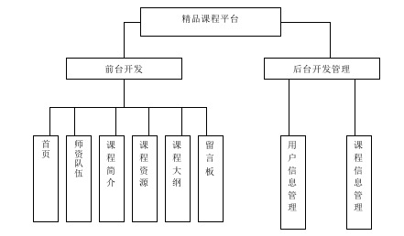
四. 系统功能和模块

Slide 7
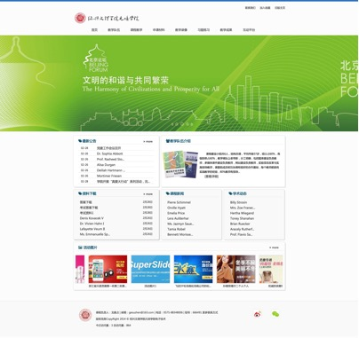
系统演示

Slide 8
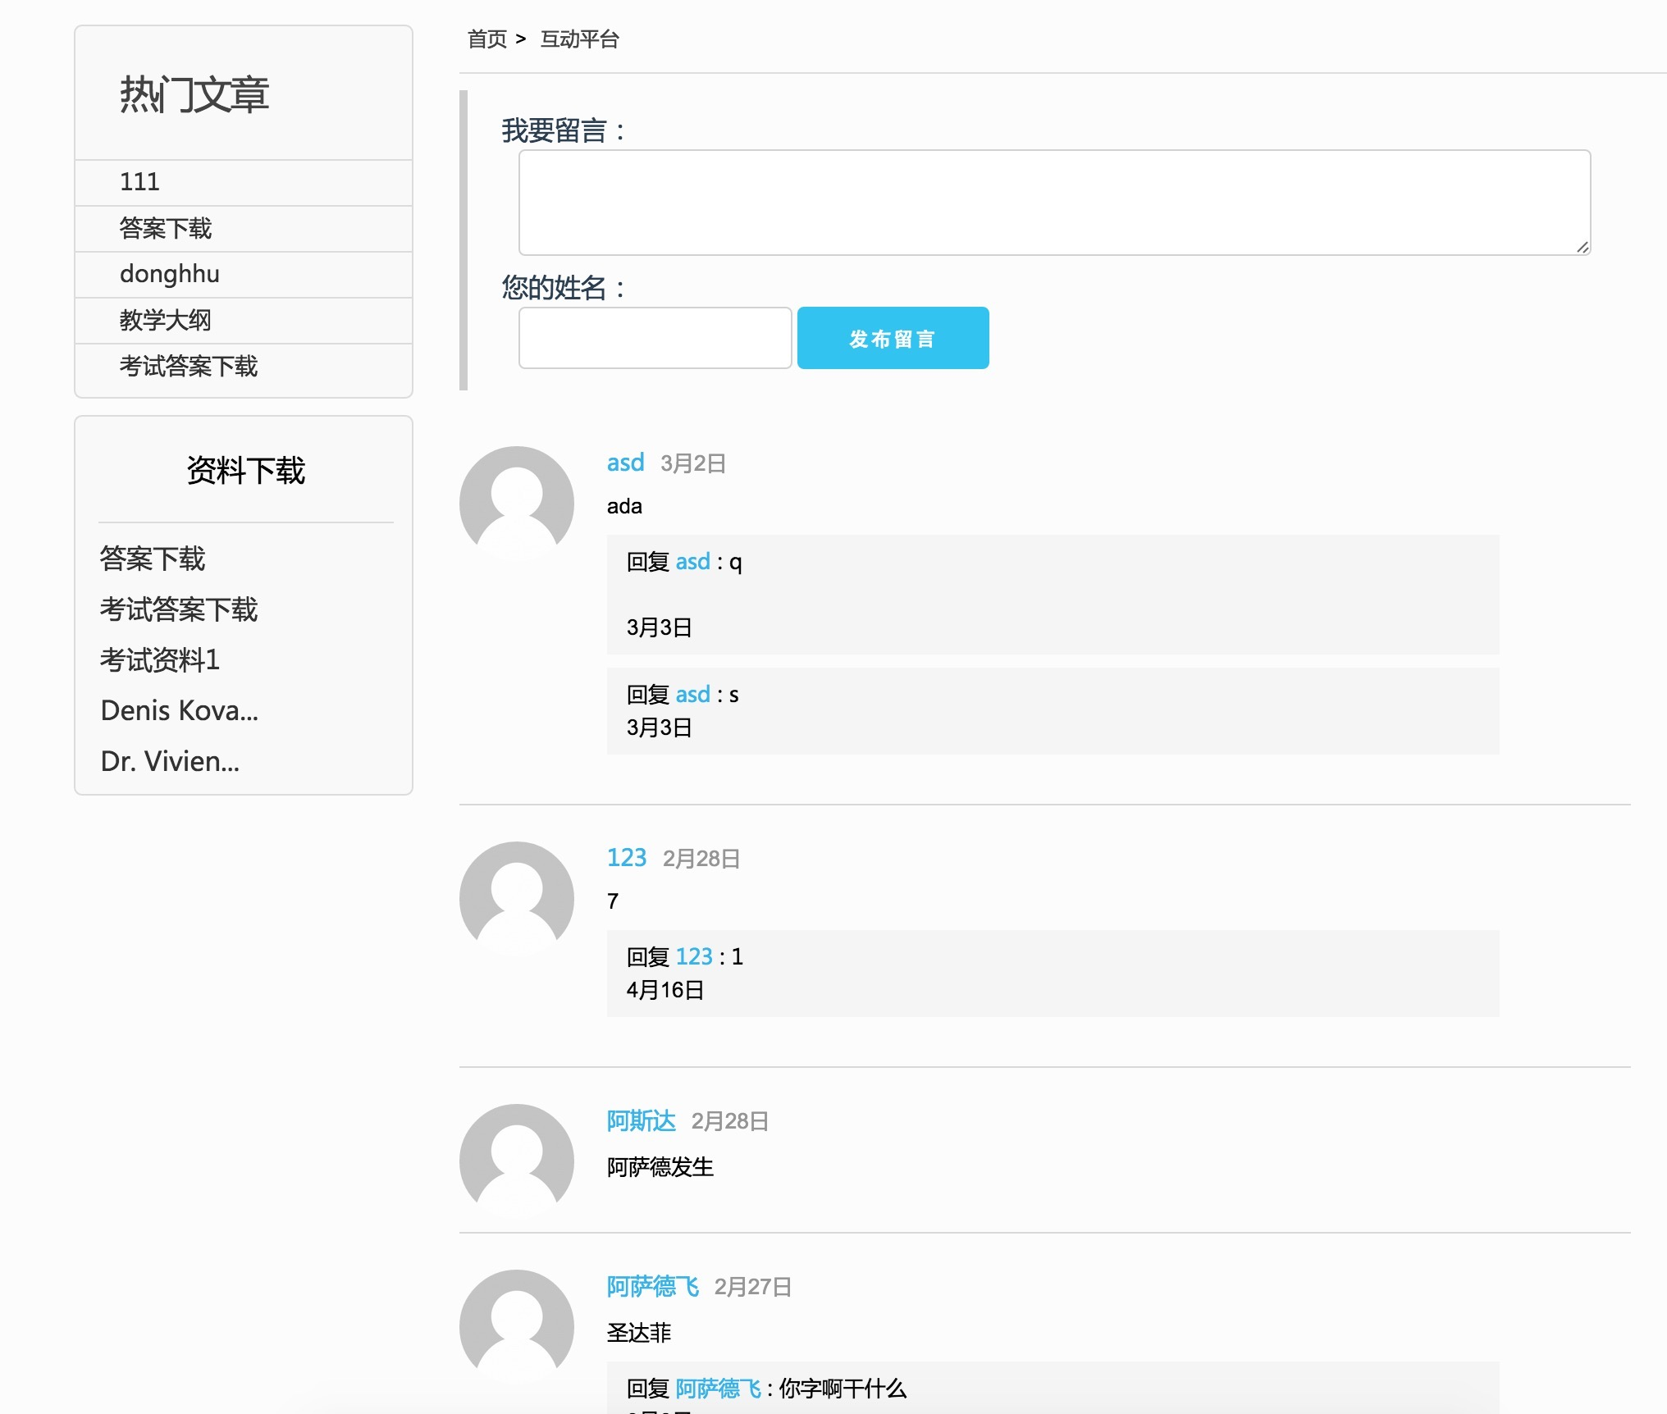
系统演示

Slide 9
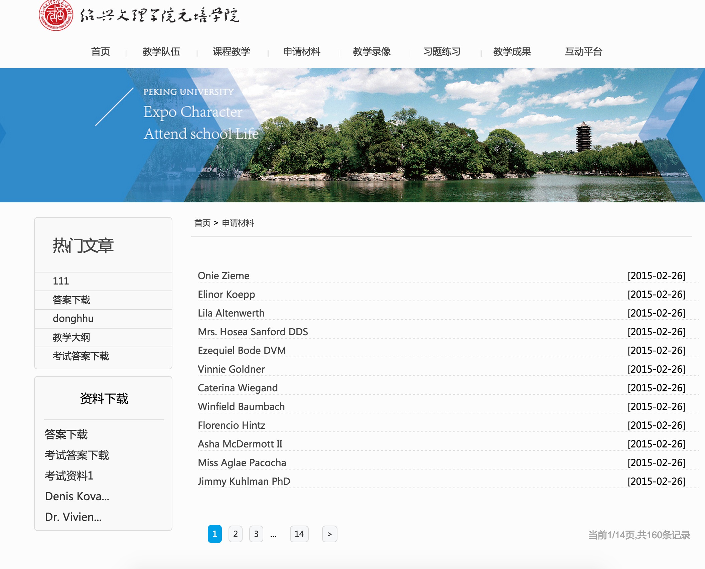
系统演示

Slide 10
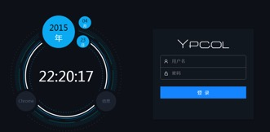
系统演示

Slide 11
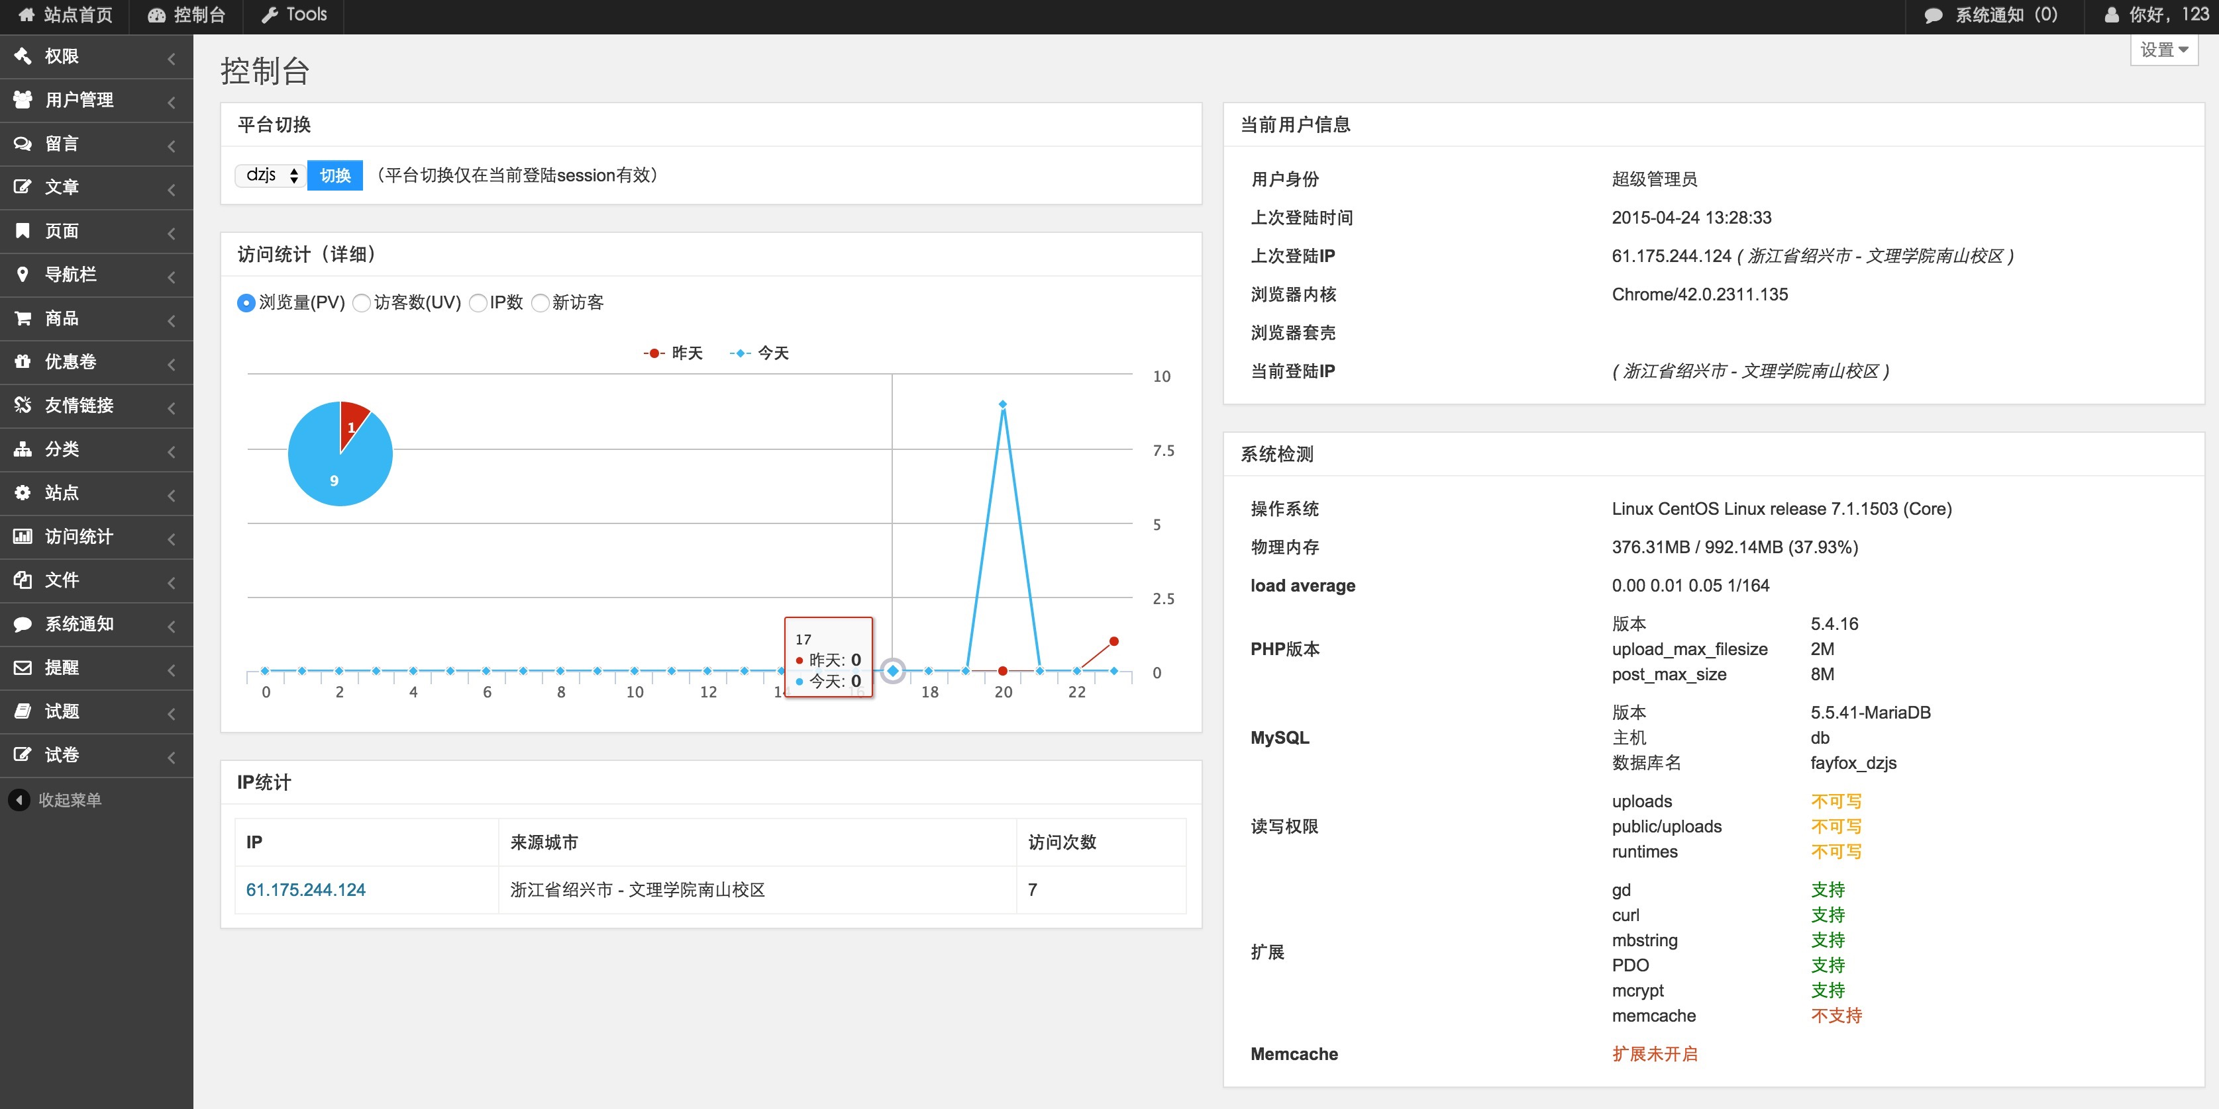
系统演示

Slide 12
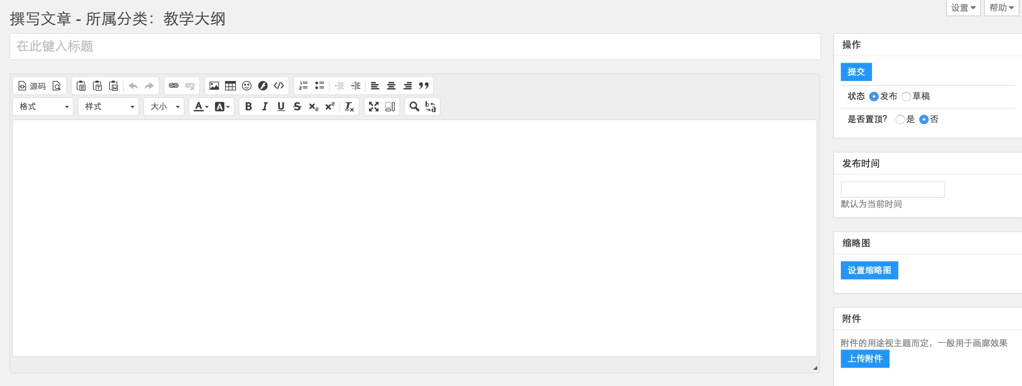
系统演示

Slide 13
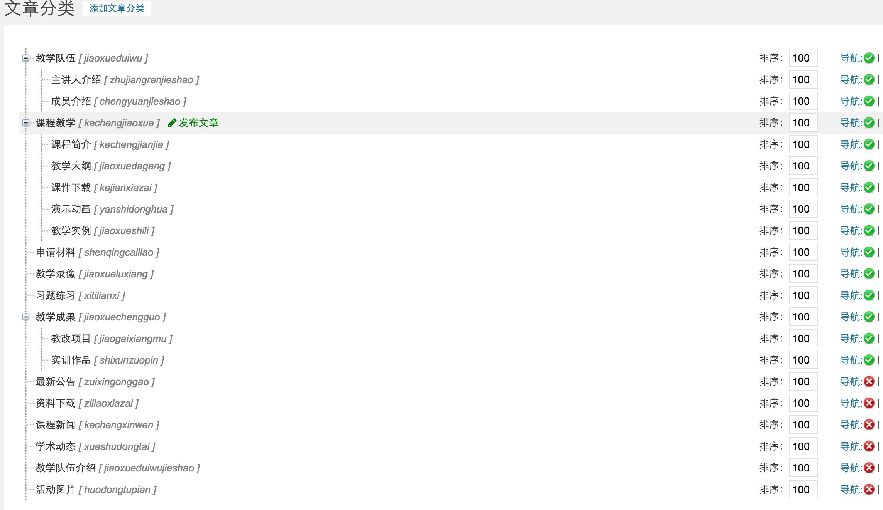
系统演示

Slide 14
总结与展望
❉国内发展现状：
相比于国外，我国计算机网络的应用和普及较晚，开始于21世纪初，而且大多数人也不太看好，对相应的计算机技术认知较少。
总的来看，我国的软件开发技术和学生的自主学习能力和国外比还有一定的距离。

Slide 15
WINTER
Template
Thank You！

